Slide 1
云平台的情况和后续想法
汇报人：张中俊
Email: 18835109707@163.com
Homepage: https://github.com/zhangzhongjun
Notes:
下面我们来对区块链技术做一个总结性的综合报告

Slide 2
网络拓扑图
Notes:
使用的是邱震尧的路由器和腾讯云服务器

Slide 3
达到的效果
可以在任意位置操作云平台的集群
在网络1中，直接连接键盘和屏幕，对集群进行操作
在网络2中，使用另外一台电脑，ssh连接到master节点，从master节点中利用ssh连接到slave节点
在网络3中，使用另外一种电脑，ssh连接到腾讯服务器上。用户向腾讯服务器发送指令，指令被传送给路由器，进而操作master节点。

Slide 4
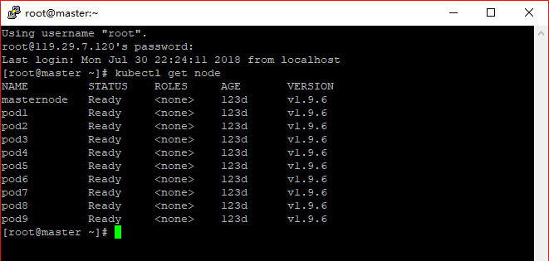
集群运行情况

Slide 5
遇到的问题
1. centos7无法联网问题
原因：dhclient没有打开
解决方案：修改/etc/sysconfig/network-scripts/ifcfg-enp6s0 中的onboot=yes，重启电脑之后即可
2. 结点not ready问题
原因：路由表错乱， 导致Kube DNS 服务反复重启
解决方案：刷新iptables，重启kubenet服务

Slide 6
部署桂电项目
最终目的：外网可以访问部署在云平台上的桂电项目
与都林师兄等对接桂电项目
分析桂电项目中涉及到的容器有哪些
编写yaml文件
为项目暴露一个访问端口
负责人：张中俊

Slide 7
修改dashboard
最终目的：作为云平台上所有项目的入口（类似于index.html的功能）、向外人展示（要有睿云实验室的logo等）
克隆下dashboard的源代码
按照自己的需求进行修改
负责人：张夫猷、赵尹源

Slide 8
后续想法
继续完善文档，方便后人接手
部署更多的实验室项目
规范实验室做实验的流程（按需分配、用完回收）

Slide 9

谢谢老师指导

